Slide 1

대덕인재개발원
종합정보시스템
관리자 매뉴얼

Slide 2
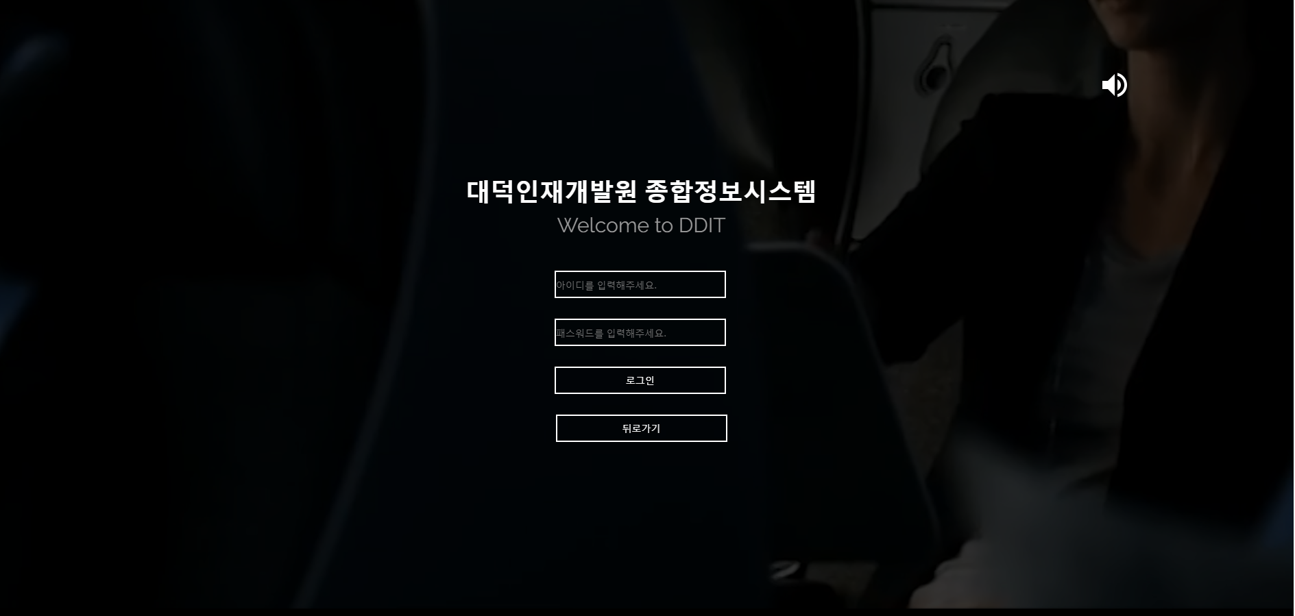
01
관리자 접속
초기 접속 화면
◆ 로그인
아이디 입력 창
비밀번호 입력창
로그인 버튼
뒤로가기 버튼
1
1
2
2
3
3
4
4

Slide 3
02
메인화면
관리자 로그인 후 메인 화면

Slide 4
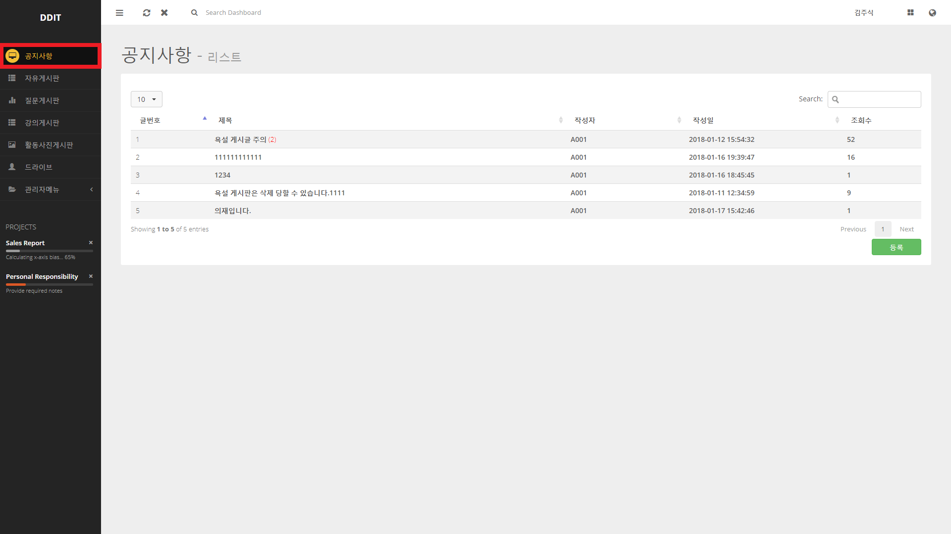
03
공지사항
리스트
◆ 공지사항
공지사항 메뉴 버튼
공지사항 글 상세보기
공지사항 등록하기
1
2
1
3
2
3

Slide 5
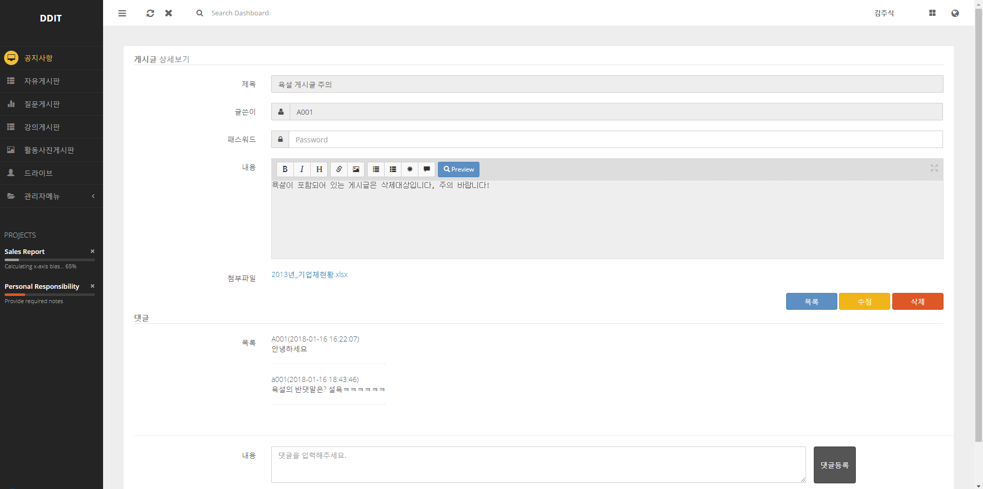
04
공지사항
글 상세보기
◆ 공지사항 상세보기
첨부파일 다운로드
공지사항 목록으로 돌아가기
공지사항 글 수정하기
공지사항 글 삭제하기
1
1
2
2
1
3
2
3
4
4

Slide 6
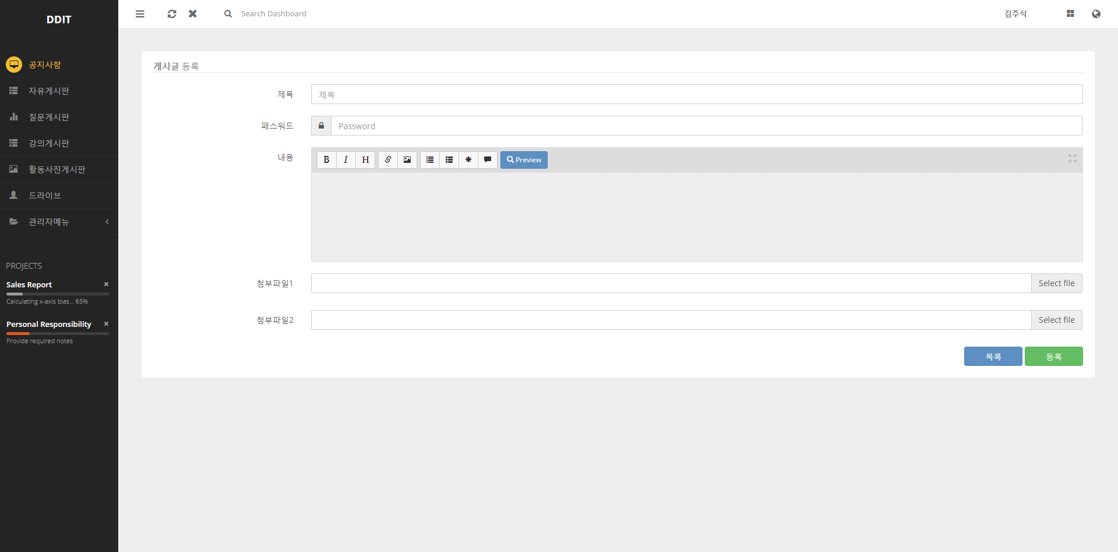
05
공지사항
글 등록하기
◆ 공지사항
공지사항 메뉴 버튼
공지사항 글 등록
공지사항 등록하기
1
2
1
2

Slide 7
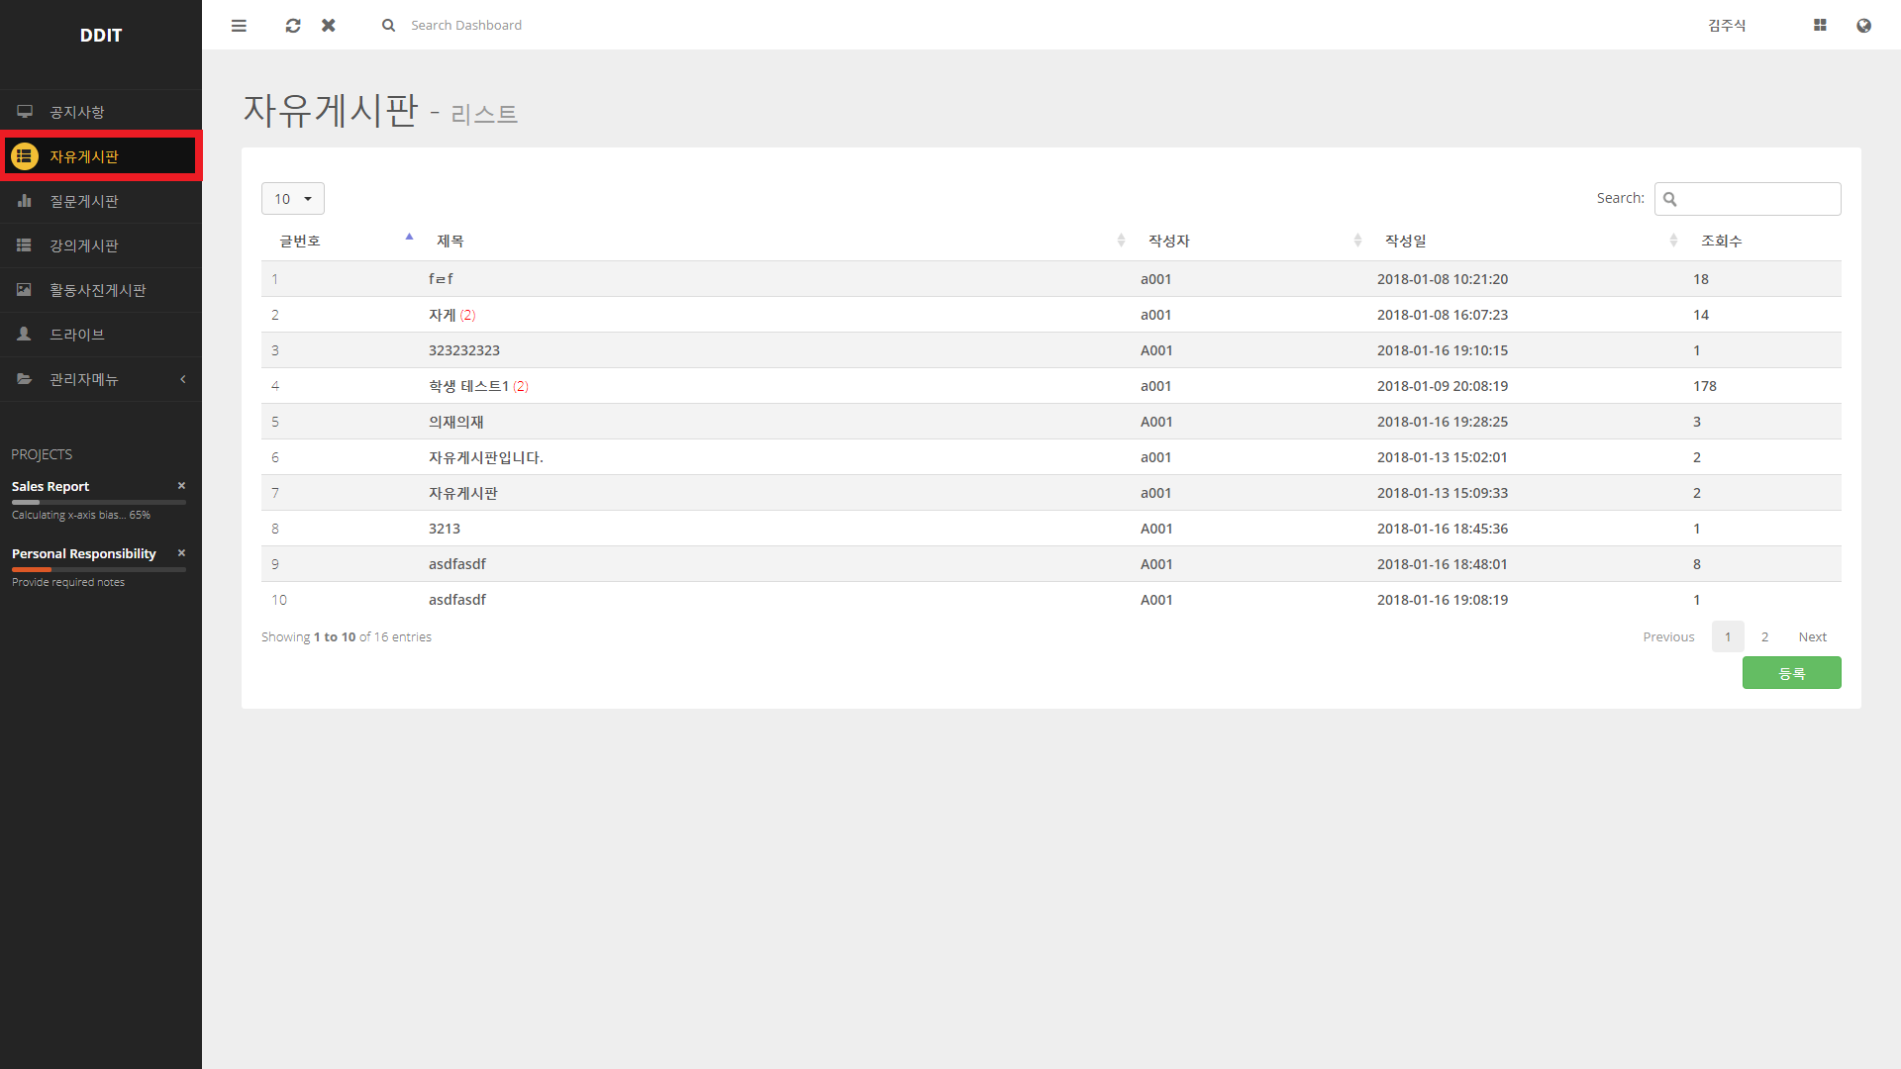
06
자유게시판
리스트
◆ 자유게시판
자유게시판 메뉴 버튼
자유게시판 글 상세보기
자유게시판 등록하기
1
2
1
2
3
3

Slide 8
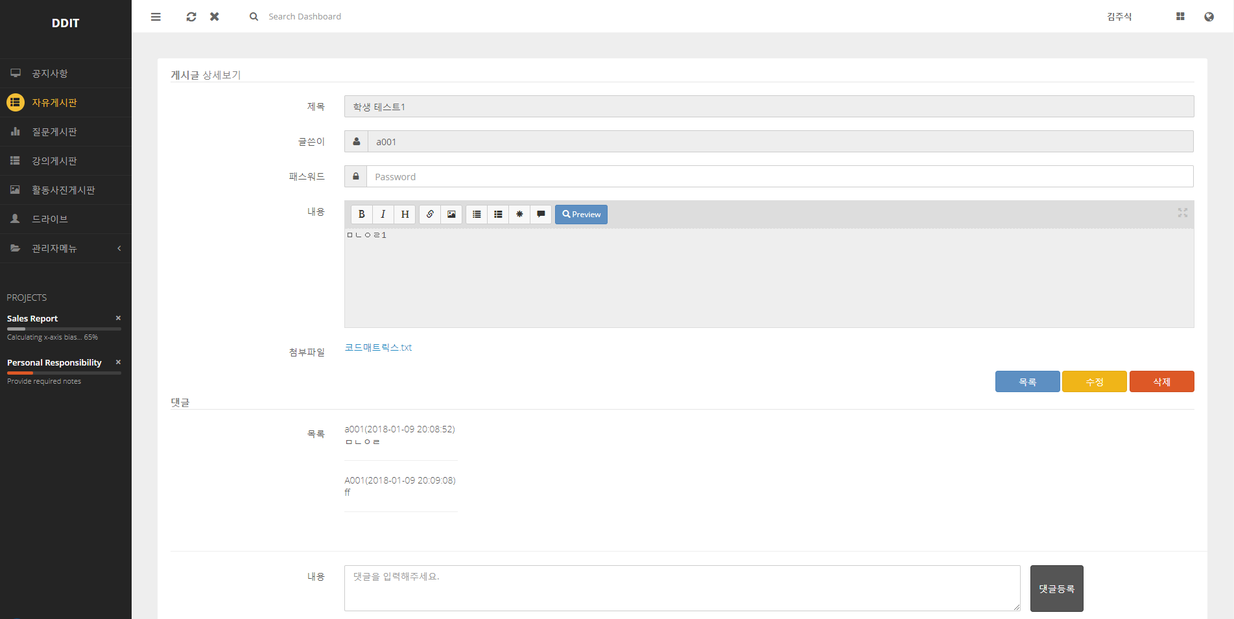
07
자유게시판
글 상세보기
◆ 자유게시판 상세보기
첨부파일 다운로드
자유게시판 목록으로 돌아가기
자유게시판 글 수정하기
자유게시판 글 삭제하기
1
2
1
3
2
3
4
4

Slide 9
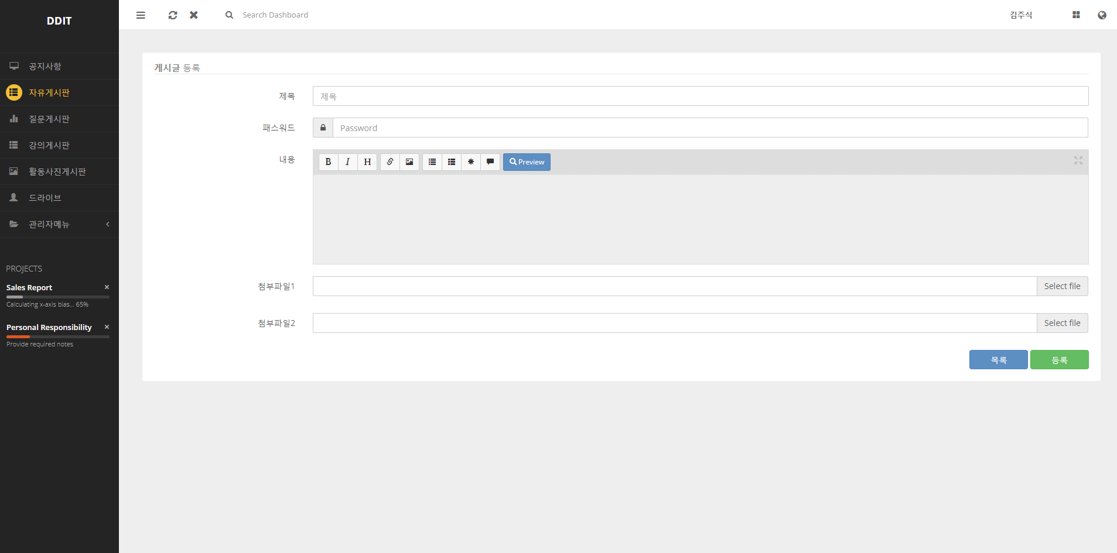
08
자유게시판
글 등록하기
◆ 자유게시판
자유게시판 메뉴 버튼
자유게시판 글 등록
공지사항 등록하기
1
2
1
2

Slide 10
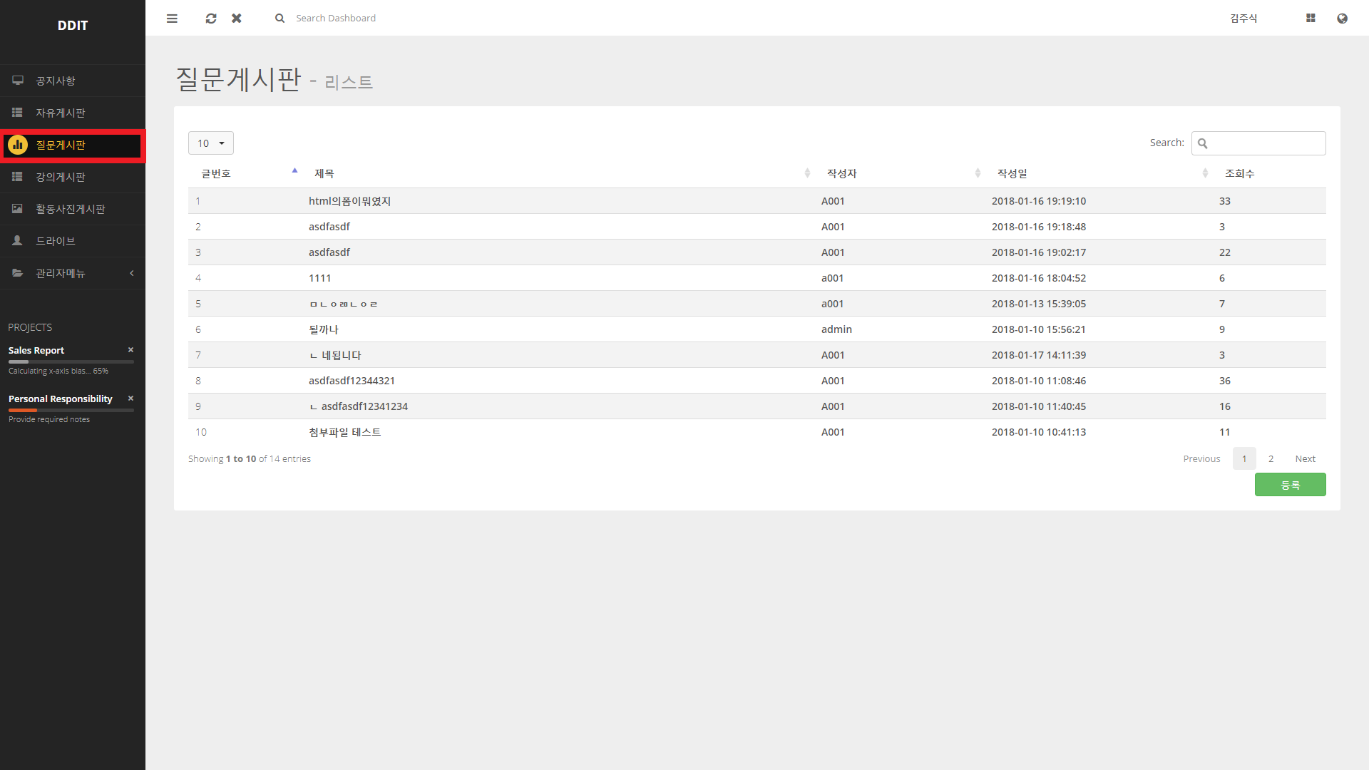
09
질문게시판
리스트
◆ 질문게시판
질문게시판 메뉴 버튼
질문게시판 글 상세보기
질문게시판 등록하기
1
2
1
2
3
3

Slide 11
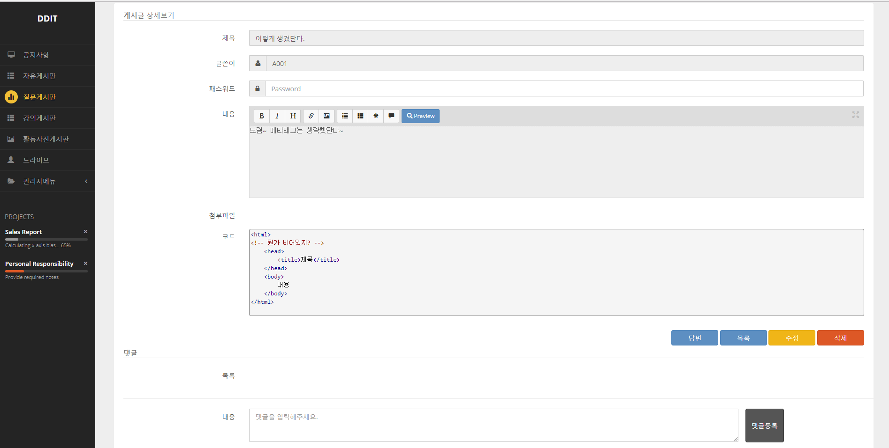
10
질문게시판
글 상세보기
◆ 질문게시판 상세보기
첨부파일 다운로드
질문게시판 답변달기
질문게시판 목록으로 돌아가기
질문게시판 글 수정하기
질문게시판 글 삭제하기
1
2
1
3
4
2
3
4
5
5

Slide 12
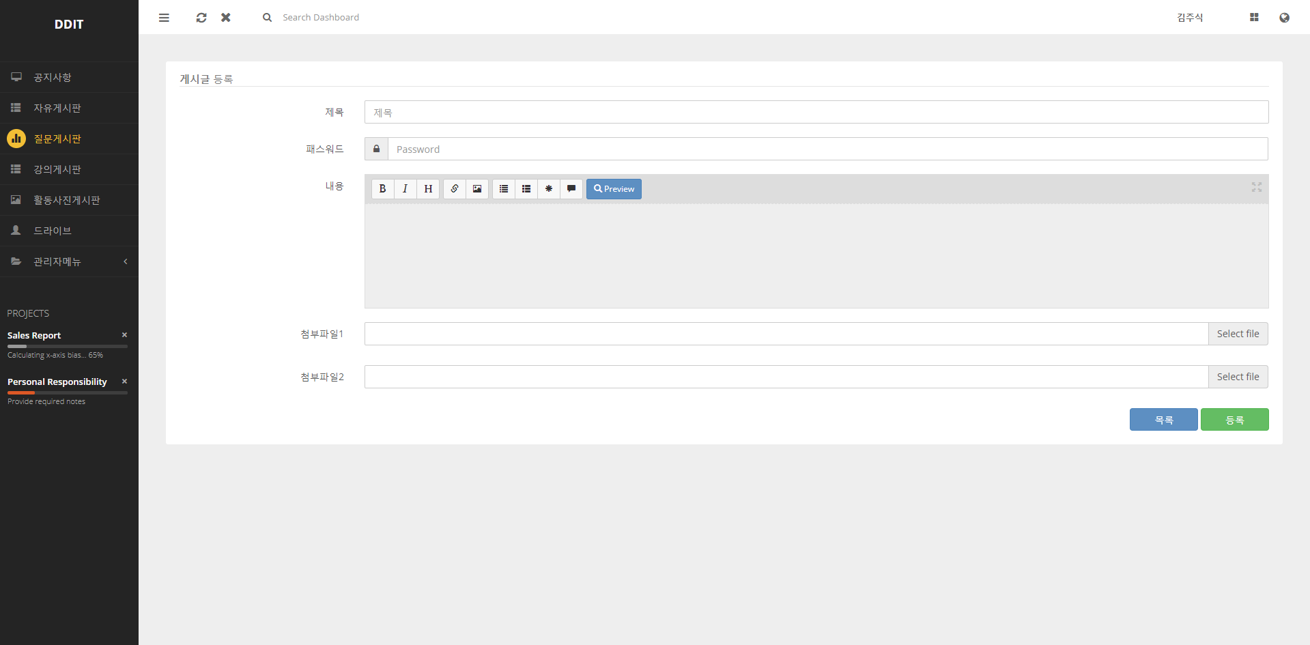
11
질문게시판
글 등록하기
◆ 질문게시판
질문게시판 메뉴 버튼
질문게시판 글 등록
공지사항 등록하기
1
2
1
2

Slide 13
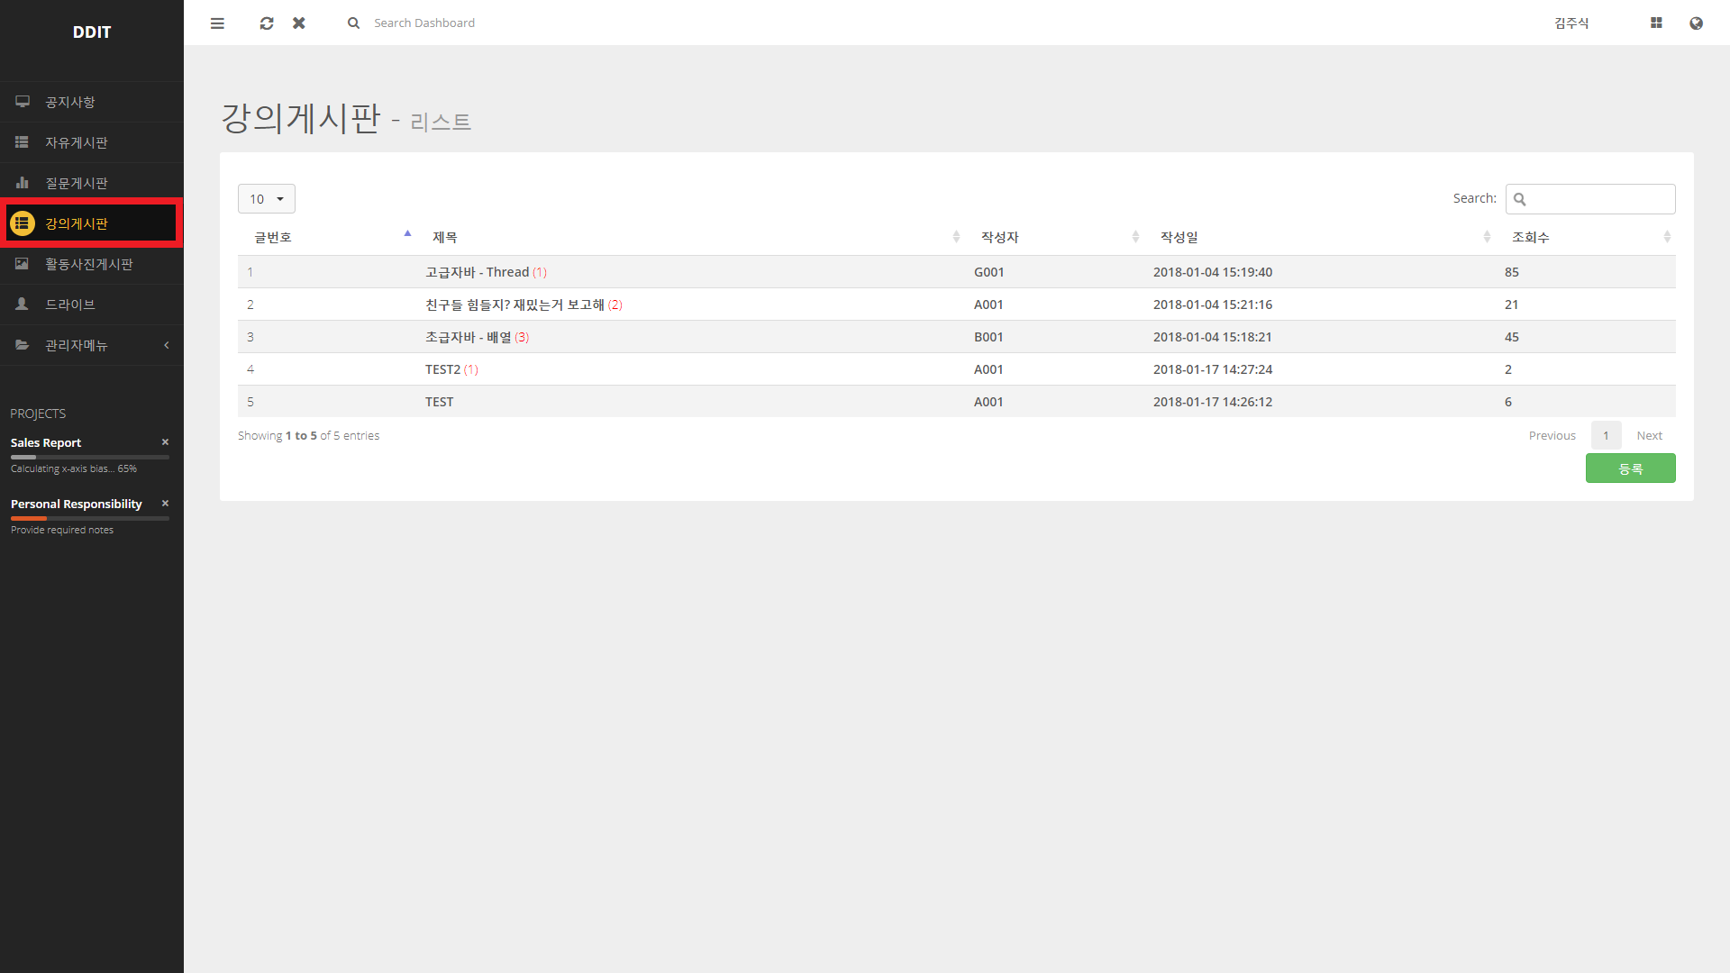
12
강의게시판
리스트
◆ 강의게시판
강의게시판 메뉴 버튼
강의게시판 글 상세보기
강의게시판 등록하기
1
2
1
3
2
3

Slide 14
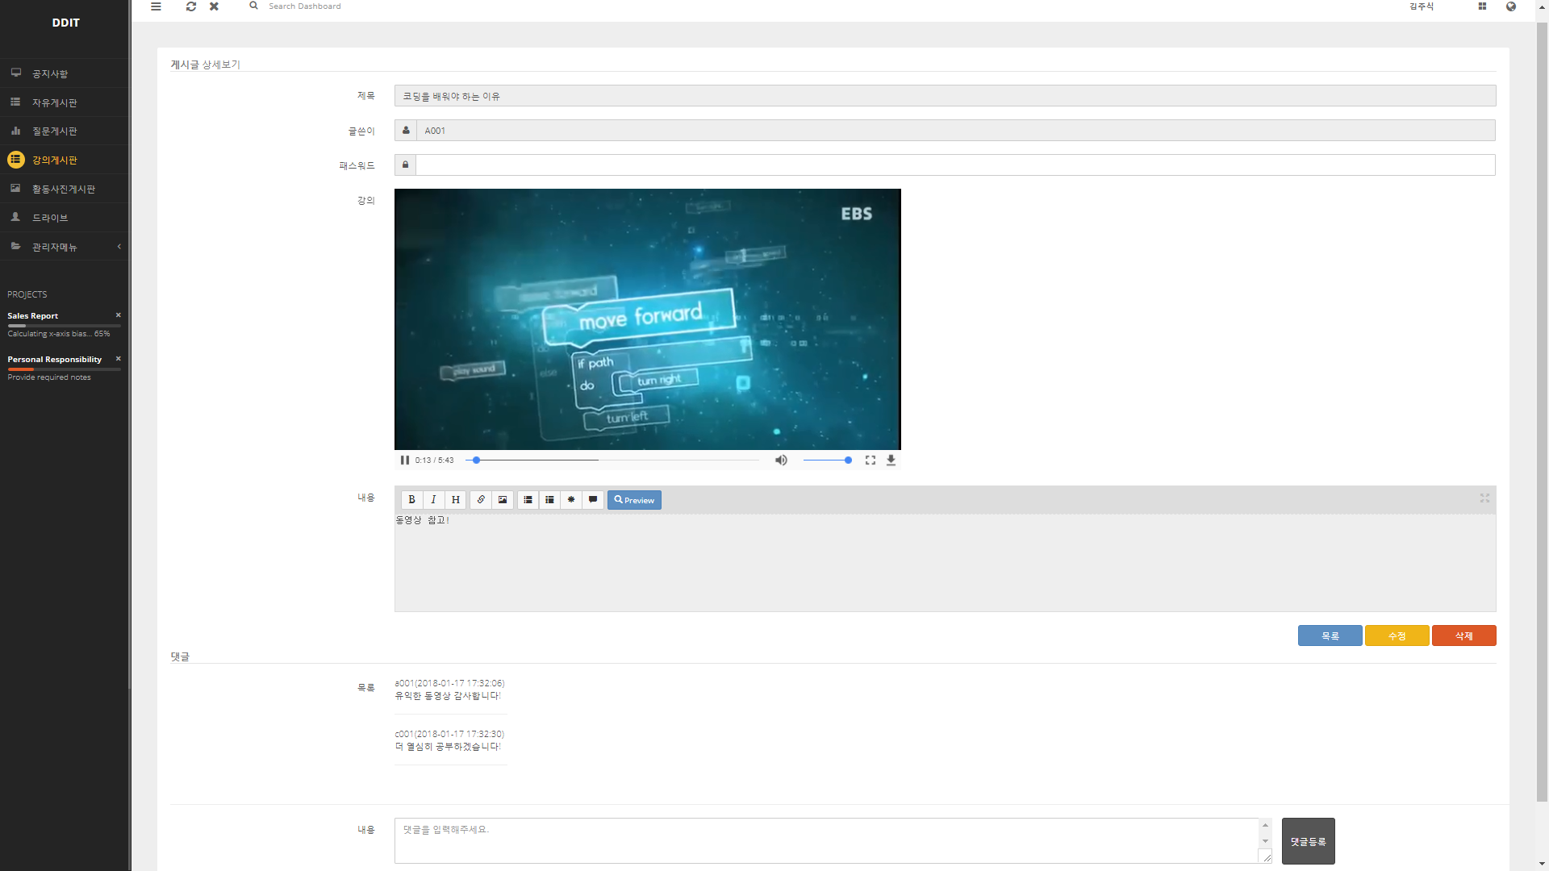
13
강의게시판
글 상세보기
◆ 강의게시판 상세보기
강의파일 다운로드
강의게시판 목록으로 돌아가기
강의게시판 글 수정하기
강의게시판 글 삭제하기
1
2
1
3
4
2
3
4

Slide 15
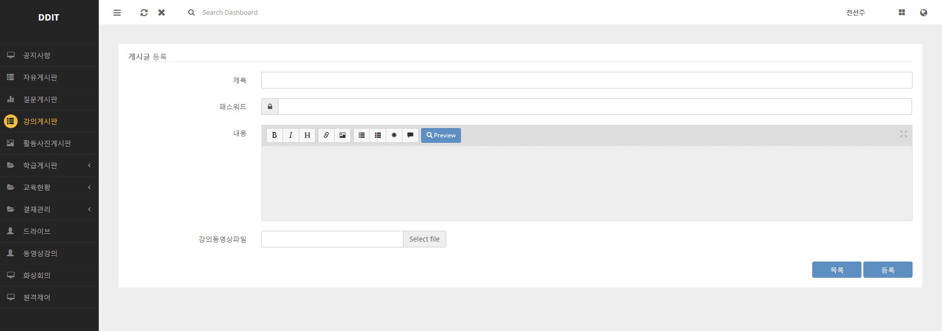
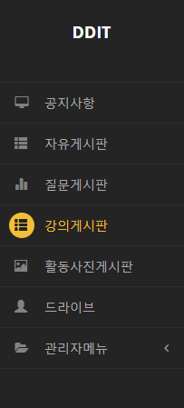
14
강의게시판
글 등록하기
◆ 강의게시판
강의게시판 메뉴 버튼
강의게시판 글 등록
공지사항 등록하기
1
2
1
2

Slide 16
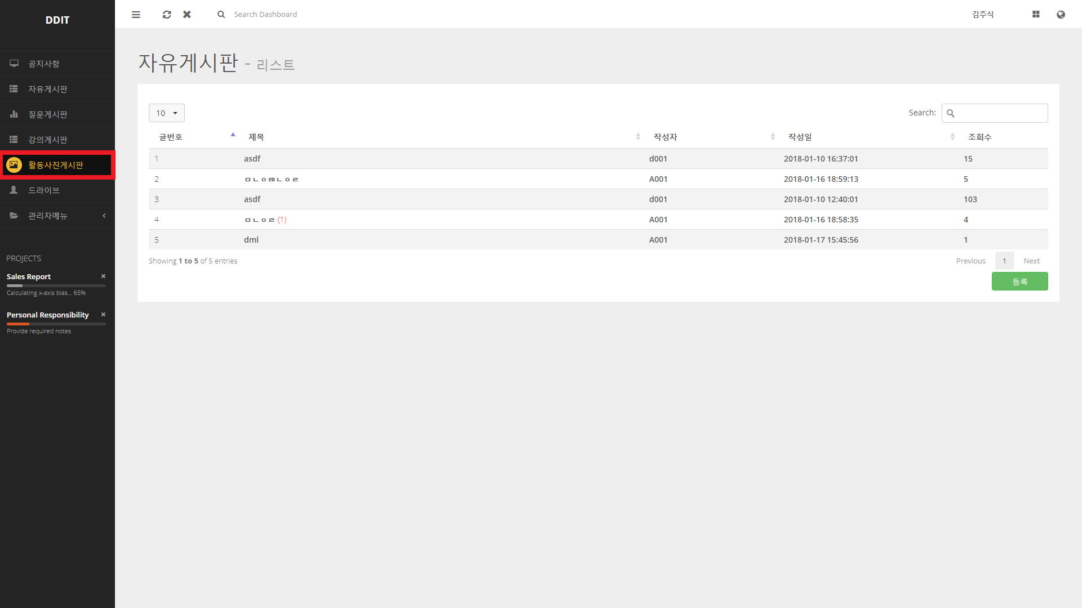
15
활동사진게시판
리스트
◆ 활동사진게시판
활동사진게시판 메뉴 버튼
활동사진게시판 글 상세보기
활동사진게시판 등록하기
1
2
1
3
2
3

Slide 17
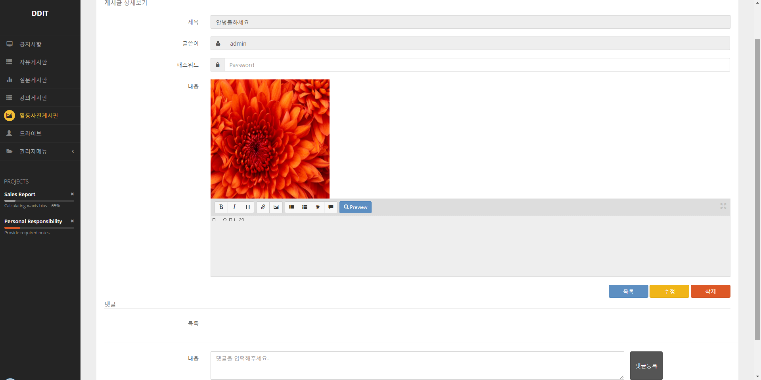
16
활동사진게시판
글 상세보기
◆ 활동사진게시판 상세보기
활동사진게시판 목록으로
돌아가기
활동사진게시판 글 수정하기
활동사진게시판 글 삭제하기
강의게시판 글 삭제하기
1
2
3
1
2
3

Slide 18
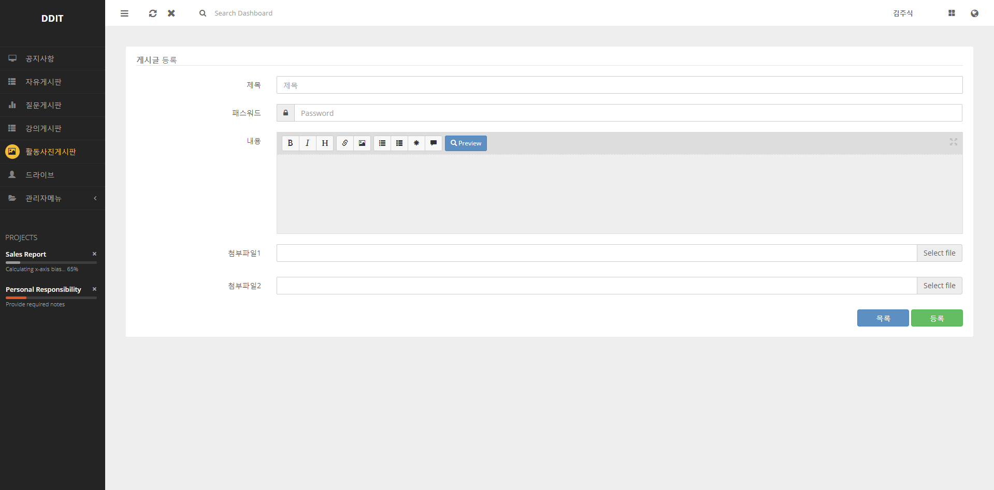
17
활동사진게시판
글 등록하기
◆ 활동사진게시판
활동사진게시판 목록 버튼
활동사진게시판 글 등록
공지사항 등록하기
1
2
1
2

Slide 19
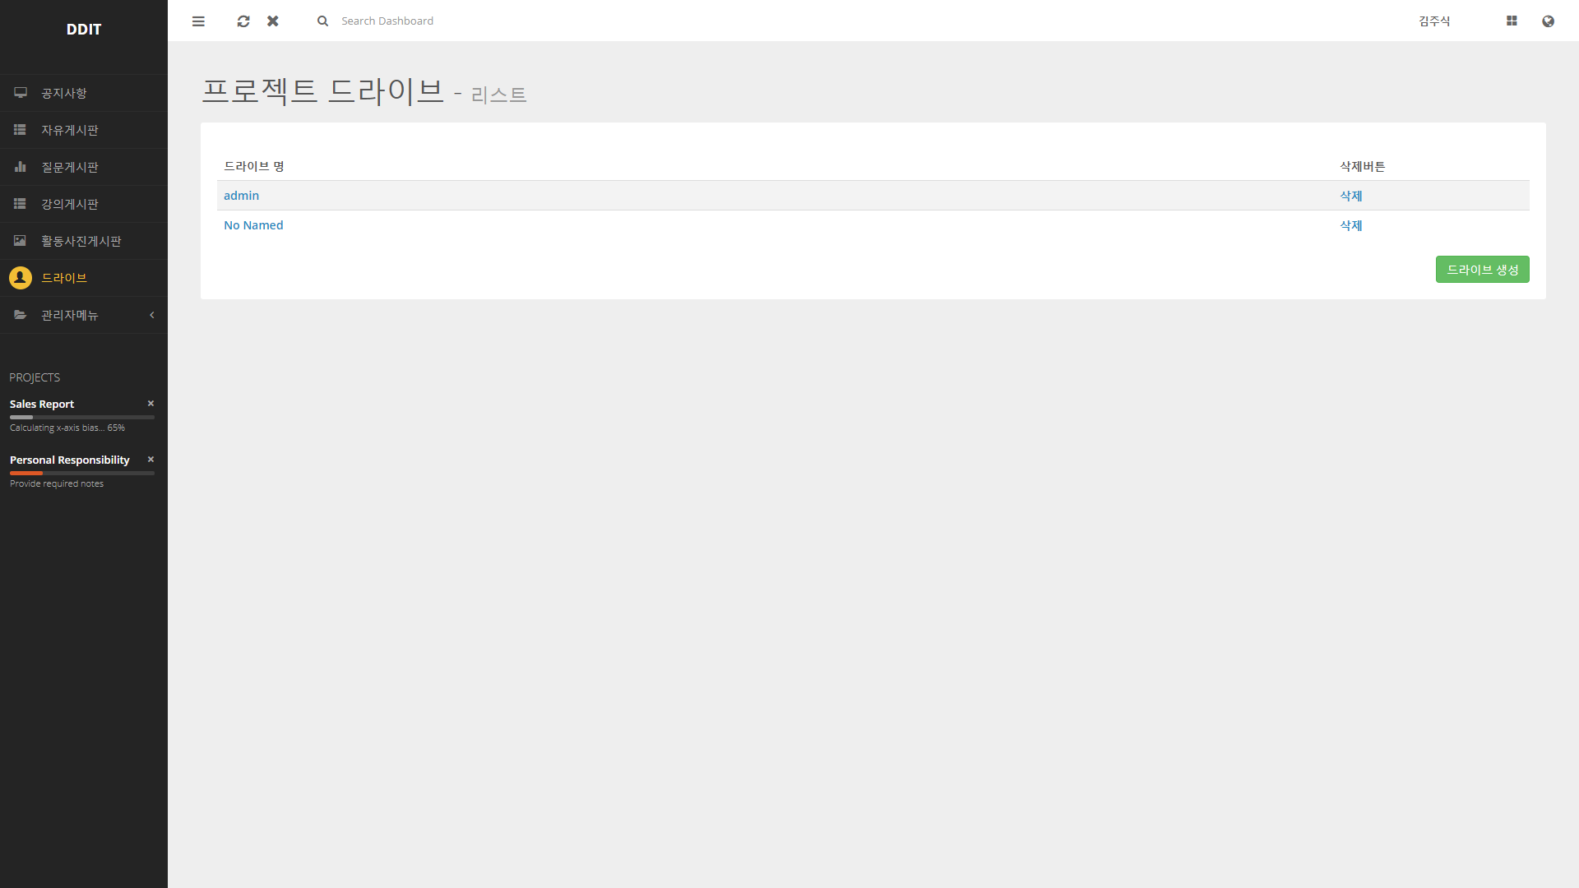
18
드라이브
개인 드라이브
◆ 드라이브
드라이브 생성하기
활동사진게시판 글 등록
공지사항 등록하기
1
1
2

Slide 20
19
드라이브
개인 드라이브
◆ 드라이브
드라이브 생성하기
활동사진게시판 글 등록
공지사항 등록하기
1
1
2

Slide 21
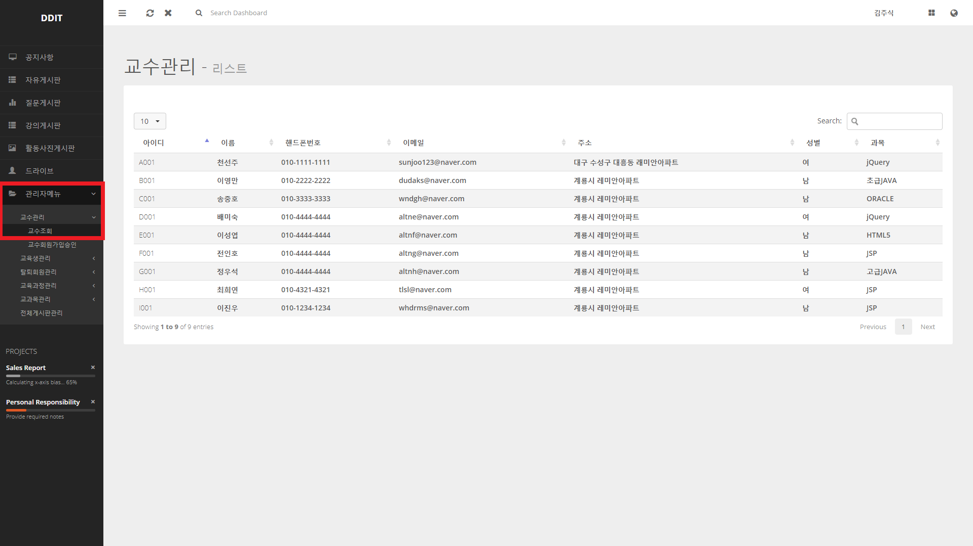
20
관리자메뉴
교수조회
◆ 관리자메뉴 - 교수조회
교수조회 버튼
교수상세정보
공지사항 등록하기
2
1
1
2

Slide 22
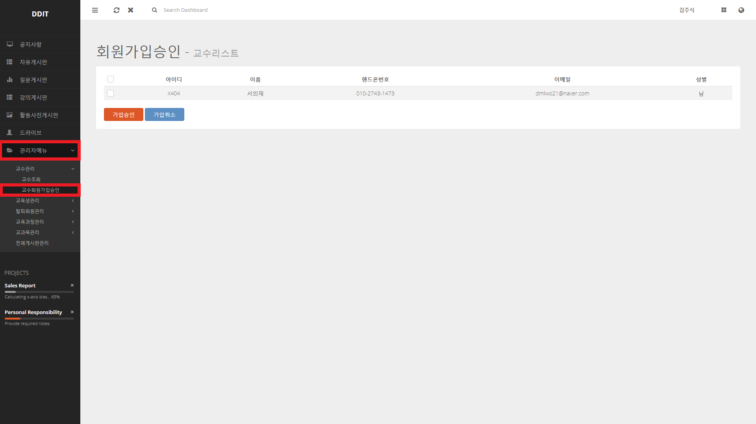
21
관리자메뉴
교수 회원가입 승인
◆ 관리자메뉴–교수회원가입승인
교수 선택 체크박스
교수 가입승인
교수 가입취소
1
2
3
1
1
2
2
3

Slide 23
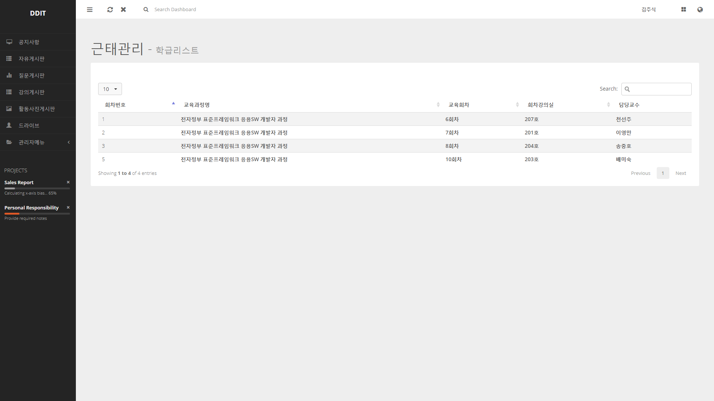
22
관리자메뉴
교육생 출석정보 보기
◆ 관리자메뉴 – 교육생 출석 보기
해당 교육색 학급 선택
1
1
1
2

Slide 24
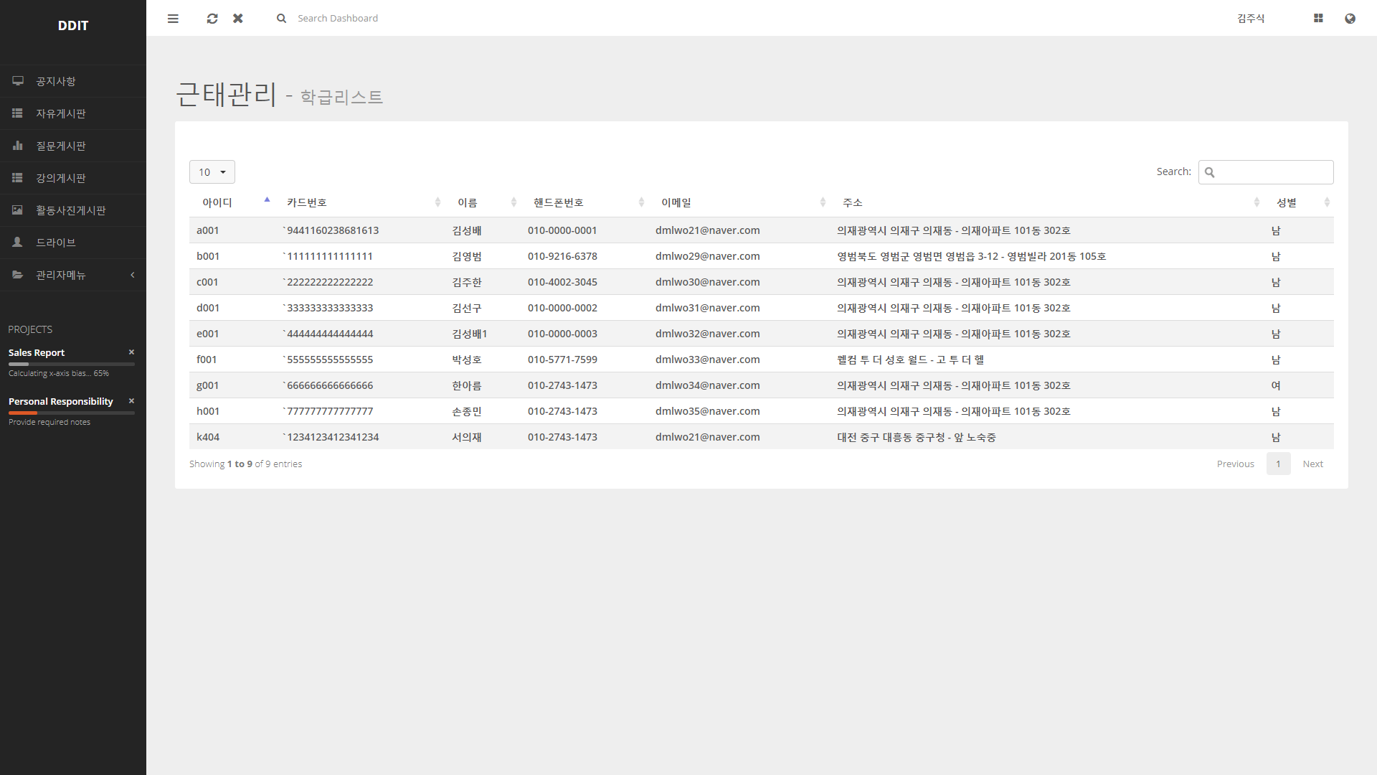
23
관리자메뉴
교육생 출석정보 보기
◆ 관리자메뉴 – 교육생 출석 보기
해당 교육생 선택
1
1
1
2

Slide 25
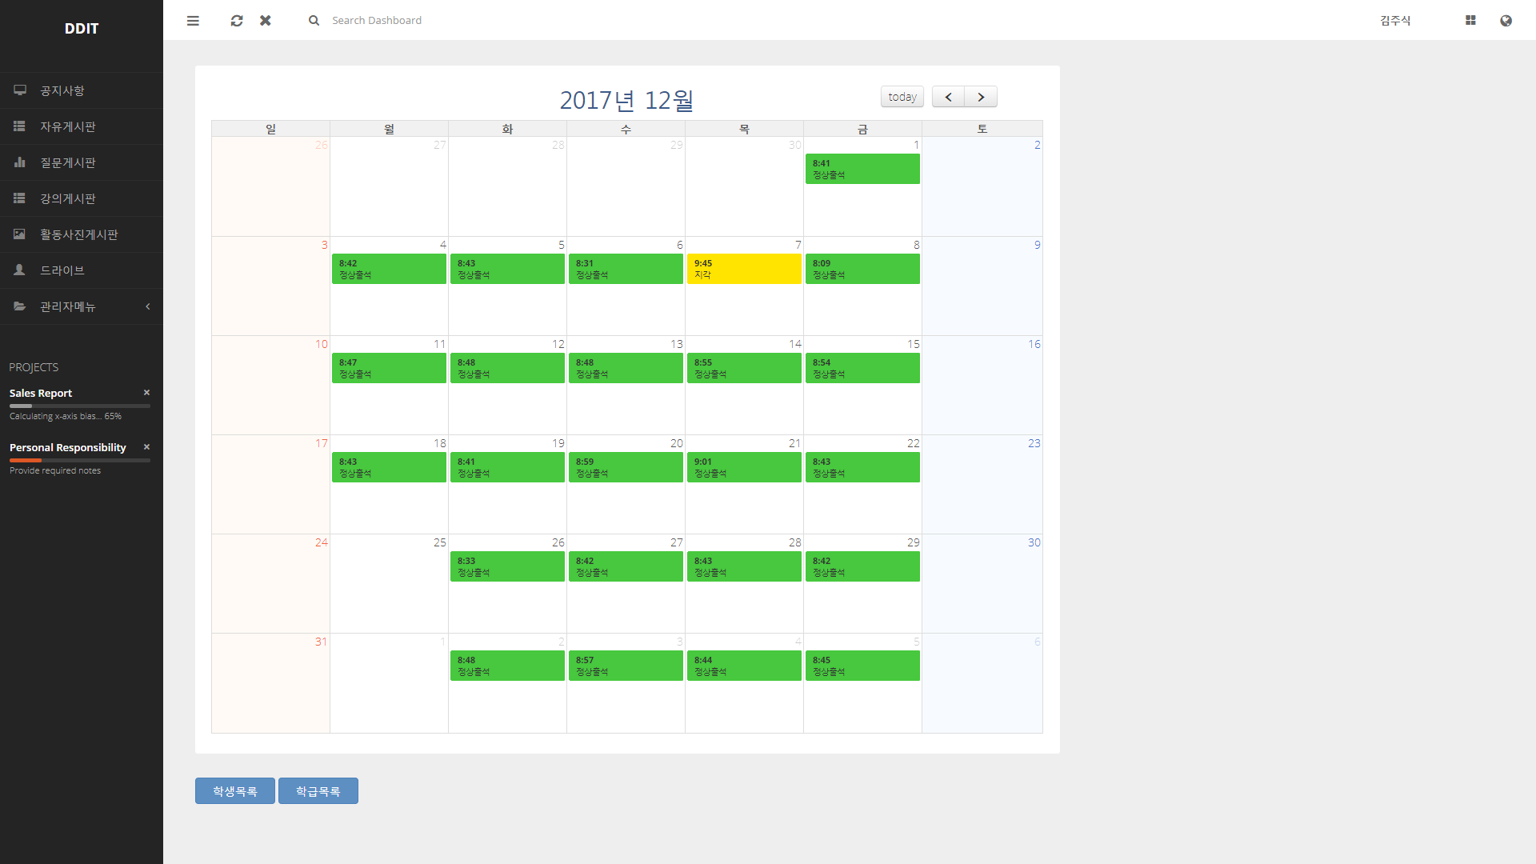
24
관리자메뉴
교육생 출석정보 보기
◆ 관리자메뉴 – 교육생 출석 보기
출석정보
초록색 – 정상
노란색 – 지각
빈칸 – 결석
학생목록 돌아가기
학급목록 돌아가기
1
1
1
2
2
3
2
3

Slide 26
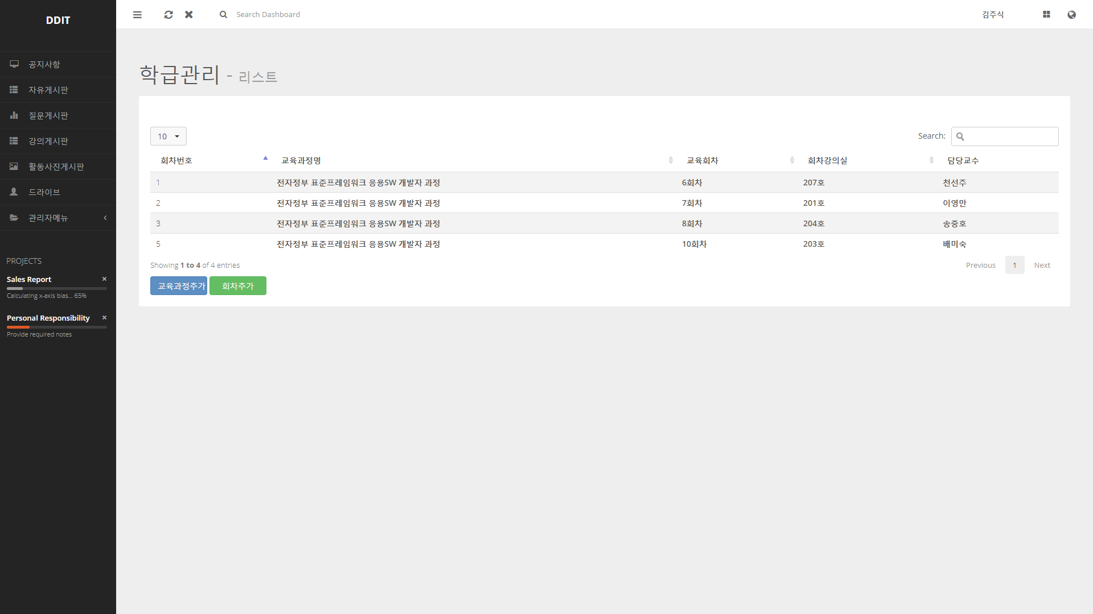
25
관리자메뉴
학급 관리
◆ 관리자메뉴 – 학급관리
교육과정추가
회차 추가
과정선택
3
1
1
1
2
2
2
3

Slide 27
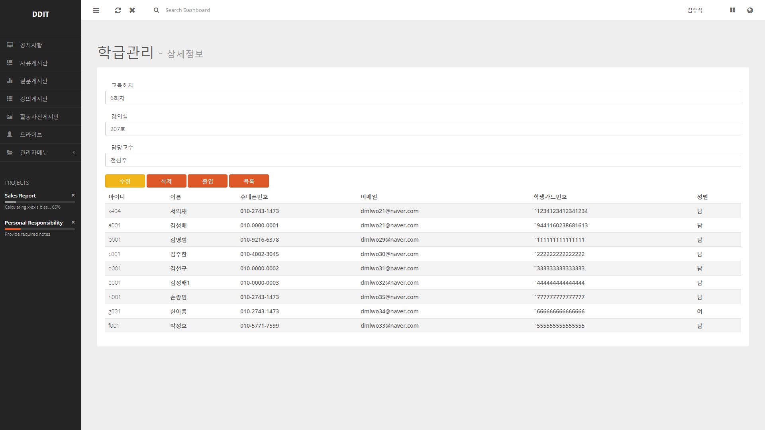
26
관리자메뉴
학급 관리
◆ 관리자메뉴 – 학급관리
학급 수정
학급 삭제
학급 졸업
학급 목록
학급 학생 정보
1
1
1
2
3
4
2
2
5
3
4
5

Slide 28
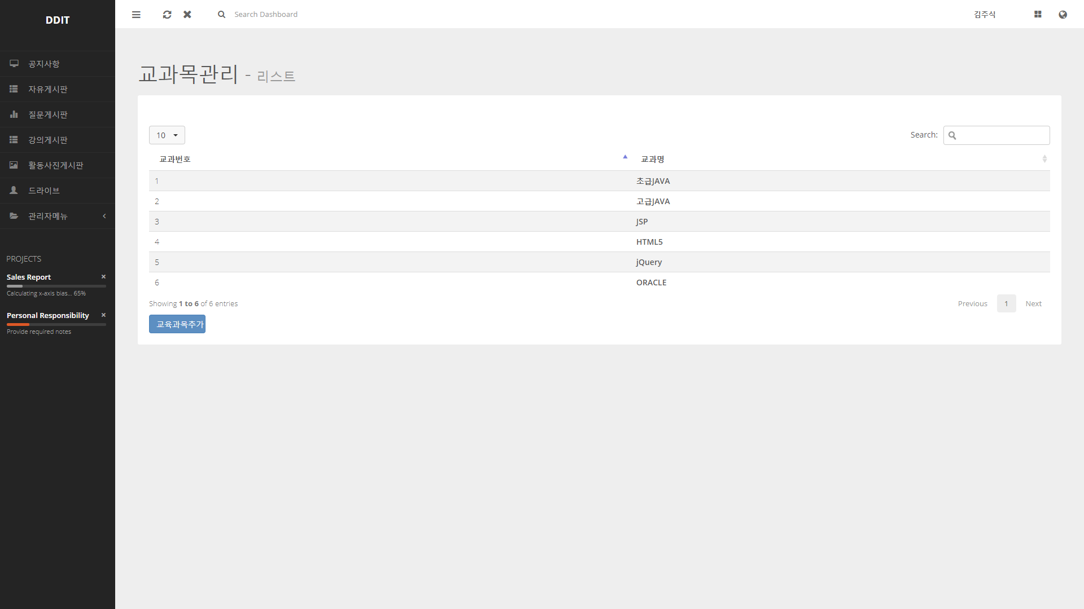
27
관리자메뉴
교과목 관리
◆ 관리자메뉴 – 교과목관리
교과과정선택
교과목 추가
1
1
1
2
2
2

Slide 29
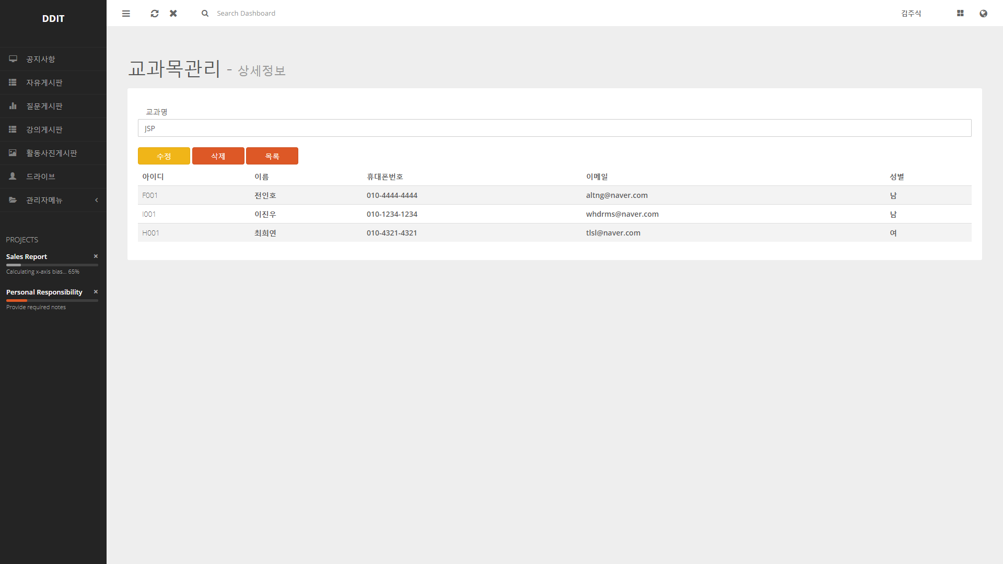
28
관리자메뉴
교과목 관리
◆ 관리자메뉴 – 교과목관리
교과목 수정
교과목 삭제
교과목 목록 돌아가기
해당교과목 교수
1
2
3
4
1
1
2
2
3
4

Slide 30
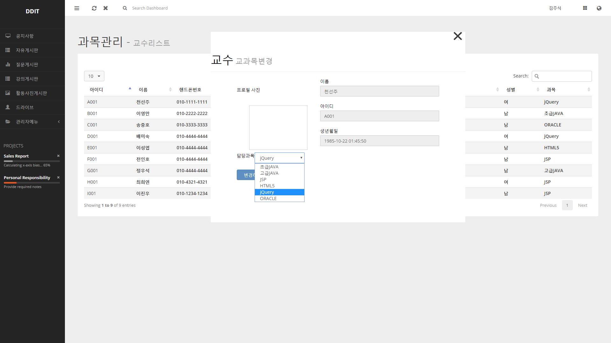
29
관리자메뉴
교과목 관리
◆ 관리자메뉴 – 교과목관리
교과목 선택
교과목 변경하기
1
1
2
2
2
1

Slide 31
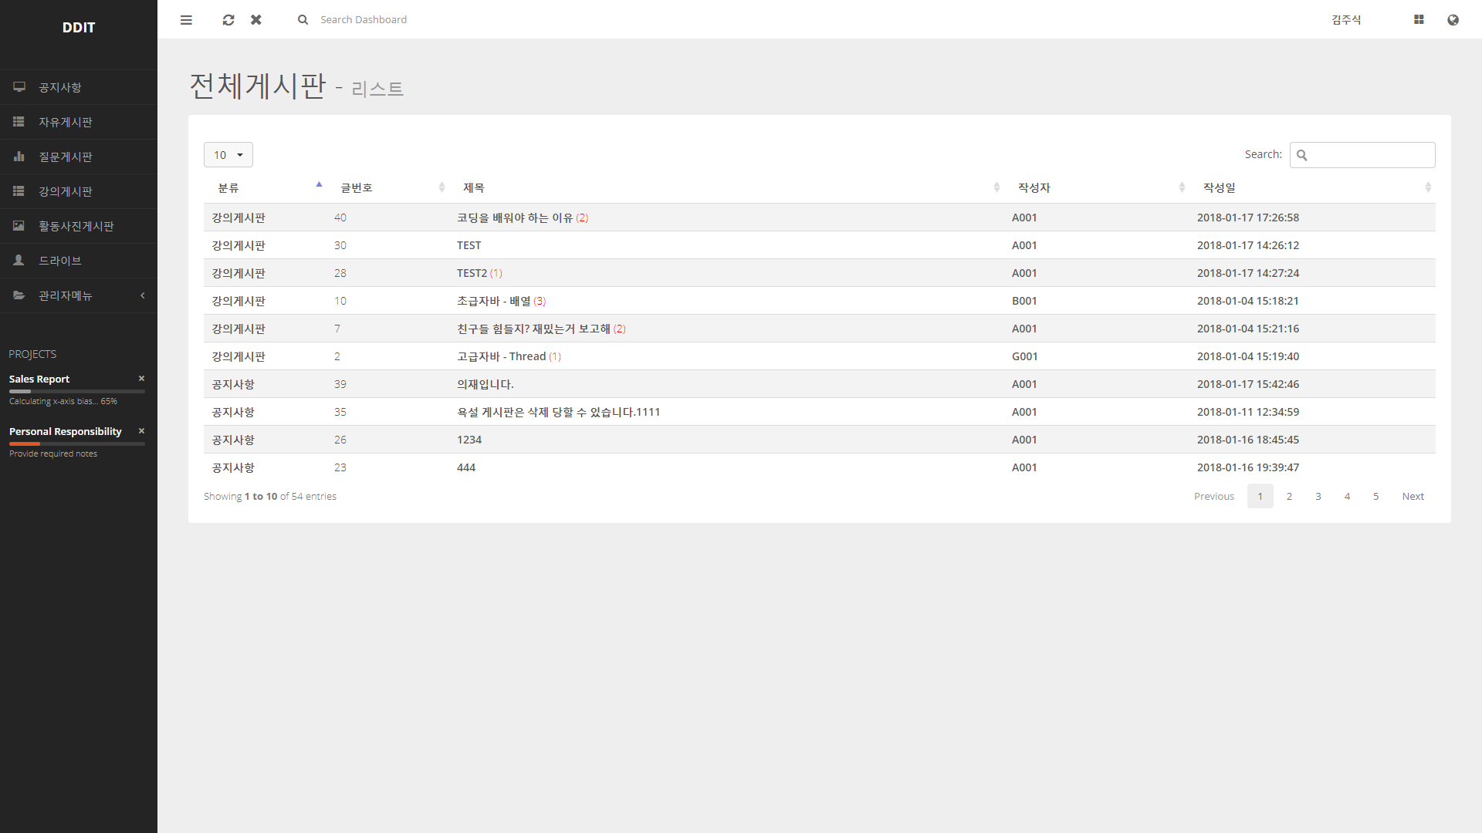
30
관리자메뉴
전체 게시판 관리
◆ 관리자메뉴 – 전체게시판 관리
1
2

Slide 32
THANK YOU!

